Slide 1
Prise en charge des publics LGBT+ dans l’affirmation de leur orientation sexuelle ou de leur identité de genre
[ Bienvenue ! ]
Service Egalité-Diversité
Ligue de l’enseignement de Côte d’Or

Slide 2
Les objectifs de notre formation
Acquérir un langage commun relatif aux notions d’identité de genre
Etre en capacité d'adapter sa posture professionnelle pour accompagner de la manière la plus adaptée des personnes LGBT+ au sein d’un établissement scolaire.

Slide 3
Dans un cadre facilitant…
Fixer un cadre sécurisant des échanges pour garantir le bon fonctionnement du groupe :
Confidentialité
Bienveillance et écoute
Implication active
Respect des autres
Respect de soi
Accord sur les horaires/rythme/fonctionnement

Slide 4
Rappel terminologique pour bien appréhender la thématique
Rappel terminologique
L’identité sexuelle est définie à la naissance par les organes génitaux mais n'a aucun lien avec l'identité de genre (tout sexe peut cohabiter avec toute identité ou orientation sexuelle).
L’identité de genre désigne le genre auquel une personne s’identifie, sans égard à ce que le ou la médecin a coché comme case à la naissance (sexe assigné à la naissance)
L’orientation sexuelle concerne l’attirance sexuelle envers les hommes ou les femmes, ou envers les personne qui sortent du cadre binaire des genres.
L’expression de genre est la manière dont une personne exprime ouvertement son genre. Cela peut inclure ses comportements et son apparence, comme ses choix vestimentaires, sa coiffure, le port de maquillage, son langage corporel et sa voix.

Slide 5
SEQ 1 : Être non binaire
Non-binarité ou non-binaire
La non-binarité est un concept utilisé en sciences sociales pour désigner la catégorisation des personnes, dites non-binaires , dont l'identité de genre ne s'inscrit pas dans la norme binaire, c'est-à-dire qui ne se ressentent ni homme, ni femme, mais entre les deux, un « mélange » des deux, ou aucun des deux.

Slide 6
SEQ 1 : Être non binaire
Par définition, la non binarité vient en opposition au fait d'être Cisgenre et à la Cisnormaticité
Rappel :
Cisgenre : L'adjectif cisgenre désigne un type d'identité de genre où le genre ressenti d'une personne correspond au genre assigné à sa naissance.
Cisnormativité : Préjugé culturel ou social, souvent implicite, selon lequel tout le monde est cisgenre, qui privilégie par conséquent les identités cisgenres et néglige, nie ou sous-représente les divergences de genre.

Slide 7
SEQ 1 : Être non binaire
La non-binarité est un terme extrêmement large. On peut le voir comme un terme « parapluie » qui regroupe beaucoup de catégories et de variations.
Par définition il exprime le fait qu’une personne sort du « pôle » binaire femme/homme

Slide 8
SEQ 1 : Être non binaire
Le « Pôle » Binaire Femme/Homme

Slide 9
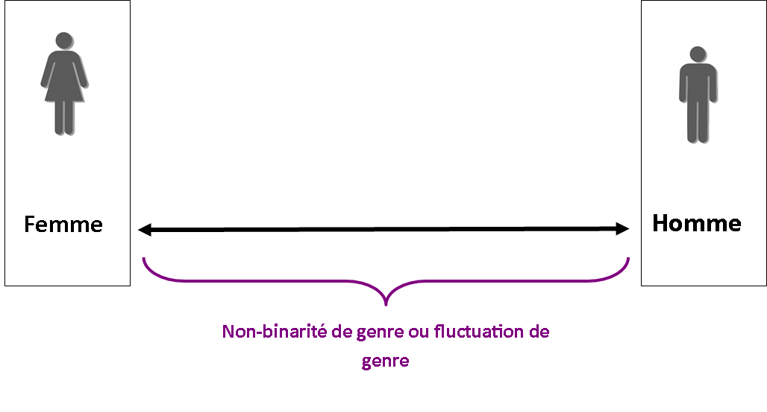
SEQ 1 : Être non binaire
Représentation de la non binarité

Slide 10
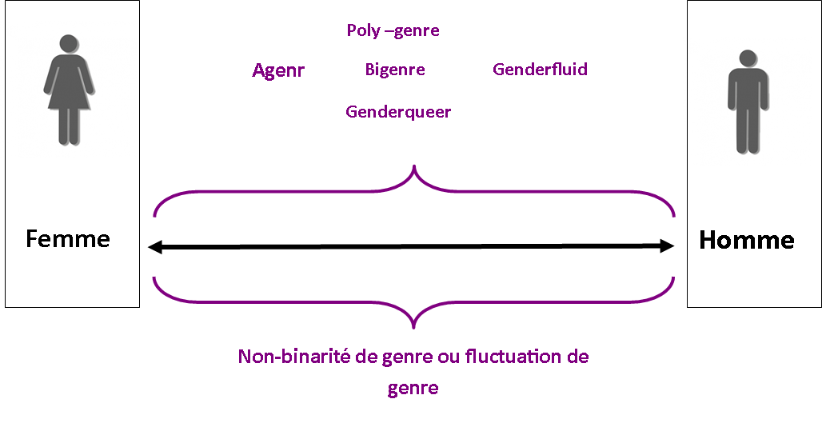
SEQ 1 : Être non binaire
Les différentes expressions qui composent la non-binarité
e

Slide 11
SEQ 1 : Être non binaire
Les expressions de la non-binarité
Agenre : une personne qui ne se définit pas comme étant un genre en particulier ou qui se définit comme n'ayant aucun genre. Leur identité de genre peut être en dehors des catégories binaires de genre.
Polygenre : se dit de quelqu’un qui a plusieurs genres.
Bigenre : qui a deux genres, parfois homme et femme, parfois deux autres genres.
Genderfluid : qui a un ou des genres fluides dans le temps, ou selon les circonstances. Cela peut être un changement d’un genre à l’autre, ou une variation dans l’intensité d’un genre.

Slide 12
SEQ 1 : Être non binaire
Et GenderQueer dans tout ça ?
Genderqueer est souvent considéré comme un synonyme de non-binaire, ce terme reflète un rejet de la norme binaire homme-femme.
Rappel : le mot queer signifie « bizarre » en anglais et une partie de la communauté LGBTQI+ se l’est réapproprié (initialement, c’était une insulte).

Slide 13
SEQ 1 : Être non binaire
La question des pronoms
A la différence d’autres langues ou il existe un pronom neutre, la langue française n’en possède pas.
Certaines personnes non binaires souhaiteront être nommées avec le pronom « iel.s »

Slide 14
SEQ 1 : Être non binaire
Bonne pratique ou pratique inclusive
Face à une personne qui exprime clairement être non binaire :
Demander le pronom approprié pour qualifier cette personne.
Travailler sa posture pour ne pas paraitre jugeant ou indiscret.

Slide 15
SEQ2 : Transidentité
Transidentité
La transidentité est le fait, pour une personne transgenre, d'avoir une identité de genre différente du sexe assigné à la naissance, contrairement à une personne cisgenre.

Slide 16
SEQ2 : Transidentité
Dysphorie de genre, de quoi parle-t-on exactement ?
La dysphorie de genre est un terme médical pour décrire la détresse de la personne transgenre face à un sentiment d'inadéquation entre son sexe assigné et son identité de genre.

Slide 17
SEQ2 : Transidentité
Qu’est ce qu’une transition de genre ?
A cette question, il n'y a pas une réponse, mais des réponses
La transition est un ensemble de démarches qu'il est possible de faire pour modifier soit son genre social, soit son apparence physique, soit son état civil, ou bien une combinaison de ces éléments, voire tous ces éléments.
Aucune de ces démarches n'est obligatoire.

Slide 18
SEQ2 : Transidentité
Est-ce qu'il y a une chronologie pour réaliser une transition ?
Même si en effet, nous pouvons observer une chronologie fréquente, nous ne pouvons pas dire qu'il en existe une meilleure qu'une autre. Cela dépend grandement de la personne qui réalise une telle transition.

Slide 19
SEQ2 : Transidentité
Terminologie utile :
Ftom : Homme transgenre assigné femme à la naissance.
Mtof : Femme transgenre assignée homme à la naissance.
Mégenrage : Utilisation malintentionnée ou maladroite du pronom correspondant au genre assigné à la naissance face à une personne transgenre
Dead Name : prénom(s) correspondant au genre assigné à la naissance et utilisé pour caractériser une personne transgenre avant son coming-out.
Passing : réfère à la capacité d'une personne à être considérée, en un seul coup d’œil, comme une personne cisgenre (Le cispassing désigne le fait qu'une personne trans « passe » comme une personne cis.)
Outing : le fait de révéler l’orientation sexuelle ou l’identité de genre d'une personne sans son consentement, voire contre sa volonté.

Slide 20
SEQ -2 identité de genre
Les bonnes pratiques ou pratiques inclusives :
Ne jamais demander le Dead Name d’une personne transgenre.
Ne jamais demander si la personne a subit « l’opération ».
Ne lui poser des questions sur sa transidentité ou sa transition uniquement si vous savez avec certitude que la personne est ouverte à la discussion.
Pas d’essentialisation, ne réduisez pas la personne à son genre ☺

Slide 21
FIN !
Merci de votre participation
mbagnard@ligue21.org bmercier@ligue21.org
A vous la parole !

